Slide 1
Pemograman I : ‘Filter dan Find’ {
tugas.kelompok
materi (5)
< Raita Rahmatina ‘22103001006’>
< Nellyana Safitri ‘22103001011’>
}
Pemograman I : ‘Filter dan Find’

Slide 2
1. ‘Filter()’;
tugas.kelompok
materi (5)
Filter() merupakan method array di JavaScript yang berfungsi untuk mencari semua elemen di dalam array yang sesuai dengan kriteria tertentu. Method ini mengembalikan array baru yang berisi elemen yang sesuai dengan kriteria yang dicari atau lulus pengujian fungsi callback. Mirip seperti find() yang mengembalikan satu elemen, Filter() mengembalikan semua elemen. Method ini mengembalikan array baru, namun tidak mengubah array asli atau sumber.
Pemograman I : ‘Filter dan Find’

Slide 3
Fungsi ‘Filter ()’ {
01
02
03
tugas.kelompok
materi (5)
Filter () berfungsi menyaring anggota – anggota dari
iterable menggunakan sebuah fungsi untuk menguji tiap anggota dari iterable tersebut. Hasilnya adalah iterable
baru yang anggotanya berasal dari iterable yang lama yang
bernilai True saat pengujian. Filter () digunakan untuk
menyeleksi data dimana prosesnya disesuaikan dengan
kriteria tertentu yang diinginkan seperti :
< Menampilkan data Siswa dengan NIS tertentu >
< Menampilkan data Buku yang dikarang oleh penerbit dan penulis tertentu >
}
< Menampilkan data Meminjam yang terjadi pada tanggal tertentu >
Pemograman I : ‘Filter dan Find’

Slide 4
Sintaks {
tugas.kelompok
materi (5)
filter(function, iterable)
function – fungsi untuk menguji elemen-elemen dari iterable apakah True atau False
iterable – iterable yang akan difilter, bisa string, list, tuple, dan lain sebagainya.
< fungsi Filter () mengembalikan iterable baru yang beranggotakan elemen yang True saat pengujian >
}
Pemograman I : ‘Filter dan Find’

Slide 5
Fitur pada Filter Array()
[Equals : menghasilkan nilai sama persis dengan nilai yang dipilih Does Not Equals : menghasilkan nilai selain nilai yang sama dengan nilai yang dipilih Contains : menghasilkan nilai yang mengandung nilai yang dipilih pada seluruh item Does Not Contains : menghasilkan nilai selain yang terkandung pada nilai yang dipilih. ]
tugas.kelompok
materi (5)
Pemograman I : ‘Filter dan Find’

Slide 6
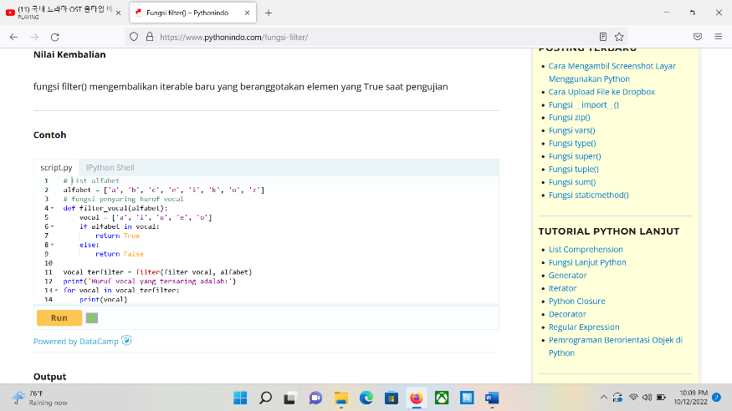
tugas.kelompok
materi (5)
{
Output yang dihasilkan dari program diatas merupakan huruf vocal yang tersaring: a, e, i, o
}
Pemograman I : ‘Filter dan Find’

Slide 7
Memfilter Biangan Genap {
tugas.kelompok
materi (5)
const values = [1, 2, 3, 4, 5, 6, 7, 8, 9];
const value = values.filter((elemen) => elemen % 2 === 0);
console.log(value); // [ 2, 4, 6, 8 ]
< Method ini mengembalikan array berisi elemen yang sesuai dengan
kriteria tertentu, dalam hal ini bilangan genap (elemen % 2 ===
0). Karena array values memiliki lebih dari satu bilangan genap
maka semuanya akan dimasukkan ke dalam array. Berbeda dengan
find() yang hanya mengembalikan elemen pertama dan tidak
dimasukkan ke array. Method ini dieksekusi sebanyak jumlah elemen
array, oleh karena itu nilai argumen elemen berubah-ubah secara
berurutan mulai dari elemen array pertama hingga akhir. >
}
Pemograman I : ‘Filter dan Find’

Slide 8
‘Array Find ()’{
tugas.kelompok
materi (5)
Metode ‘Array Find ()’ dalam Javascript digunakan untuk mendapatkan nilai elemen pertama dalam array yang memenuhi kondisi yang diberikan. Ini memeriksa semua elemen array dan elemen pertama mana yang memenuhi kondisi akan dicetak. Metode ini mengembalikan nilai elemen pertama dalam array yang lulus, array.find mengeksekusi fungsi sekali untuk setiap hadir elemen dalam array :
Jika menemukan elemen array di mana fungsi nilai sebenarnya, menemukan () mengembalikan nilai dari elemen array (dan tidak memeriksa nilai-nilai yang tersisa).
Jika tidak maka kembali terdefinisi.
Array.find tidak menjalankan fungsi untuk elemen array tanpa nilai dan tidak mengubah array asli.
}
Pemograman I : ‘Filter dan Find’

Slide 9
Sintaks {
tugas.kelompok
materi (5)
array.find(function(currentValue, index, arr),thisValue);
function: Ini adalah fungsi array yang bekerja pada setiap elemen.
currentValue: Parameter ini menyimpan elemen saat ini.
indeks: Ini adalah parameter opsional yang menyimpan indeks elemen saat ini.
arr: Ini adalah parameter opsional yang menyimpan objek array tempat elemen saat ini berada.
thisValue: Parameter ini opsional. Jika suatu nilai akan diteruskan ke fungsi yang akan digunakan sebagai nilai "ini" jika tidak, nilai " tidak terdefinisi " akan diteruskan sebagai nilai " ini ".
Nilai kembalian: Ini mengembalikan nilai elemen array jika salah satu elemen dalam array memenuhi kondisi, jika tidak maka akan mengembalikan tidak terdefinisi.
}
Pemograman I : ‘Filter dan Find’

Slide 10
Contoh Array find() untuk menemukan bilangan positif; {
tugas.kelompok
materi (5)
<script>
// Input array contain some elements.
var array = [-10, -0.20, 0.30, -40, -50];
// Method (return element > 0).
var found = array.find(function (element) {
return element > 0;
});
// Printing desired values.
document.write(found);
</script>
Output : 0,3
}
Pemograman I : ‘Filter dan Find’

Slide 11
Perbedaan Filter() dan Find() {
tugas.kelompok
materi (5)
Secara sintaks, kedua method identik, yang perlu
diperhatikan adalah nilai kembalian dan jumlah elemen yang
dikembalikan.
Filter() selalu mengembalikan array terlepas dari apakah
Elemen sesuai kriteria atau tidak. Semua elemen tersebut
dimasukkan ke dalam array, atau mengembalikan array kosong
jika tidak ada yang sesuai.
Find () hanya mengembalikan satu elemen pertama meskipun
array memiliki banyak elemen yang sesuai kriteria, atau
undefined jika tidak ada elemen yang sesuai.
}
Pemograman I : ‘Filter dan Find’

Slide 12
Sekian { Terimakasih;
tugas.kelompok
materi (5)
}
Pemograman I : ‘Filter dan Find’

